Slide 1
Personální kapacity ZZS se zaměřením na zdravotnické záchranáře

Slide 2
Obsah prezentace
Nový informační systém pro mapování a plánování personálních kapacit ve zdravotnictví
Vybraná data o ZZS
Současné kapacity ZZ a produkce vzdělavatelů
Připravovaný program vládní podpory vzdělávání NLZP

Slide 3
Nový informační systém pro mapování
a plánování personálních kapacit ve zdravotnictví

Slide 4




Nový Národní zdravotnický informační systém
je dobudován ……
z. 325/2021Sb.
NZIS
…… včetně legislativního zázemí
z. 372/2011Sb.
NR-PZS
NR-ZP
z. 372/2011Sb.
NR - HZS
NR - HOSP
Masarykova
Nemocnice
Nemocnice
nemocnice
Liberec
Chomutov
Ústí nad Labem
CZ-DRG
Referenční sítě PZS
FN KV Praha
FN Hradec
FN Motol Praha
Králové
KOC Praha a
Nemocnice
Zdravotní pojišťovny
FN Plzeň
Středočeský kraj
Pardubice
z. 48/1997Sb.
FN Ostrava
FN Olomouc
Nemocnice
Nemocnice
MOÚ Brno
Nový Jičín
Jihlava
FN Brno
Nemocnice
Nemocnice
FN u sv. Anny
Zlín
České
Brno
Budějovice
4

Slide 5
Nový informační systém pro hodnocení personálních kapacit
Národní registr zdravotnických pracovníků

Slide 6
Nový informační systém pro hodnocení personálních kapacit
Vzdělavatelé
Národní registr zdravotnických pracovníků

Slide 7
Nový informační systém pro hodnocení personálních kapacit
Poskytovatelé
Vzdělavatelé
Národní registr zdravotnických pracovníků

Slide 8
Nový informační systém pro hodnocení personálních kapacit
Poskytovatelé
Zdravotní pojišťovny
Vzdělavatelé
Národní registr zdravotnických pracovníků
Národní registr hrazených zdravotních služeb

Slide 9
Nový informační systém pro hodnocení personálních kapacit
Národní registr poskytovatelů zdravotních služeb
Krajské úřady
Poskytovatelé
Poskytovatelé
Zdravotní pojišťovny
Vzdělavatelé
Národní registr zdravotnických pracovníků
Národní registr hrazených zdravotních služeb

Slide 10
Nový informační systém pro hodnocení personálních kapacit
Národní registr poskytovatelů zdravotních služeb
Krajské úřady
Poskytovatelé
Místa poskytování
Poskytovatelé
Trajektorie absolventů
Vzájemné kontroly
Zdravotní pojišťovny
Vzdělavatelé
Akutní lůžková péče
Národní registr zdravotnických pracovníků
Národní registr hrazených zdravotních služeb

Slide 11
Nový informační systém pro hodnocení personálních kapacit
Národní registr poskytovatelů zdravotních služeb
Krajské úřady
Poskytovatelé
Místa poskytování
Poskytovatelé
Nově budovaný systém ADMINISTRÁTOR
Vzájemné kontroly
Trajektorie absolventů
Zdravotní pojišťovny
Vzdělavatelé
Akutní lůžková péče
Národní registr zdravotnických pracovníků
Národní registr hrazených zdravotních služeb

Slide 12
Nový informační systém pro hodnocení personálních kapacit
Národní registr poskytovatelů zdravotních služeb
Regionální mapování
Krajské úřady
Poskytovatelé
Uplatnění v praxi
Místa poskytování
Poskytovatelé
Distribuce kapacit
Nově budovaný systém ADMINISTRÁTOR
Vzájemné kontroly
Trajektorie absolventů
Zdravotní pojišťovny
Úvazková kapacita
Vzdělavatelé
Akutní lůžková péče
Produkce škol
Národní registr hrazených zdravotních služeb
Zájem o studium
Národní registr zdravotnických pracovníků
Systemizace míst

Slide 13


Nová datová základna pro mapování kapacit ZP
Maximální vytěžování již existujících dat
Standardizace již existujících informačních systémů
Data se zadávají POUZE jednou

Slide 14
Vybraná data o ZZS = proč je důležité plánovat personální kapacity

Slide 15
Vývoj počtu zásahů: časová řada
Zdroj: NRHZS 2010–2023
Počet pacientů ošetřených ZZS v jednotlivých věkových kategoriích dle dat NRHZS v letech 2010–2023:
Rok | 2010 | 2011 | 2012 | 2013 | 2014 | 2015 | 2016 | 2017 | 2018 | 2019 | 2020 | 2021 | 2022 | 2023
Celkem | 678 234 | 699 110 | 737 059 | 780 722 | 814 069 | 853 017 | 868 613 | 880 995 | 921 397 | 929 686 | 908 379 | 972 382 | 1 018 713 | 967 808
!
!
Notes:
20240417HK1

Slide 16
Zdravotnický systém
se musí koncepčně připravovat
na demografické stárnutí populace
Celkový počet ošetřených ZZS ve věku 75+
Od roku 2010: + 72%

Slide 17
Demografická struktura pacientů v péči ZZS
Zdroj: NRHZS, ošetření pacienti v období 2019–2023
Zastoupení pohlaví a věková struktura osob ošetřených ZZS v recentním 5letém období 2019–2023:
 | N/rok | % pohlaví | Věk
 |  |  | průměr (SD) | medián (IQR)
Celkem | 959 343 | 100,0 % | 59 (24) | 66 (42; 78)
Muži | 478 703 | 49,9 % | 57 (23) | 62 (41; 75)
Ženy | 480 641 | 50,1 % | 62 (25) | 70 (44; 81)
Notes:
20240417HK1

Slide 18
Věková struktura obyvatelstva ČR a její očekávaný vývoj
Zdroj: Český statistický úřad – ISDEM, https://www.czso.cz/csu/czso/projekce-obyvatelstva-ceske-republiky-2018-2100
2.
1.
Do 15 let očekávatelný nárůst nemocnosti v souvislosti s chorobami vyššího věku a seniorů.
Do 20 – 25 let prudký nárůst nemocnosti v souvislosti s chorobami vyššího věku a seniorů.
Nižší zastoupení mladších věkových skupin jako riziko poklesu porodnosti v následujících 10 – 15 letech.
1.
2.
% osob ve věkové kategorii
3.
3.
 | k 31. 12. 2020 | k 31. 12. 2021 | k 1. 1. 2030 | k 1. 1. 2040 | k 1. 1. 2050
Obyvatelé ve věku 65+ | 2 158 322 | 2 169 109 | 2 403 273 | 2 698 767 | 3 075 587
Obyvatelé ve věku 75+ | 864 727 | 894 236 | 1 246 717 | 1 372 410 | 1 591 668
Obyvatelé ve věku 85+ | 203 389 | 198 475 | 293 687 | 470 469 | 505 383

Slide 19
ČR: Statistická predikce prevalence vybraných chorob do roku 2030
Zdroj dat: NRHZS 2010–2022, Český statistický úřad – Projekce obyvatelstva ČR
Metodika: Poissonův zobecněný lineární model, predikční báze 2010–2018
Diabetes | Predikce prevalence (včetně 95% intervalů spolehlivosti)
 | Rok 2020 | Rok 2025 | Rok 2030
 | 1 070 075 | 1 184 812 (1 175 186; 194 439) | 1 288 600 (1 275 757; 1 301 442)
+ 20% za 10 let
Srdeční selhání | Predikce prevalence (včetně 95% intervalů spolehlivosti)
 | Rok 2020 | 2025 | 2030
 | 361 285 | 471 406 (448 307; 702 394) | 607 518 (577 450; 905 202)
+ 68% za 10 let
Zhoubné nádory (bez C44) | Predikce prevalence (včetně 90% intervalů spolehlivosti)
 | Rok 2020 | Rok 2025 | Rok 2030
 | 496 886 | 563 698 (562 463; 564 933) | 627 336 (626 033; 628 639)
+ 26% za 10 let
Alzheimerova choroba | Predikce prevalence (včetně 95% intervalů spolehlivosti)
 | Rok 2020 | Rok 2025 | Rok 2030
 | 80 780 | 120 443 (122 987; 117 899) | 174 343 (178 313; 170 374)
+ 115% za 10 let

Slide 20
Dlouhodobý trend v objemu akutní lůžkové péče: hospitalizační případy
Všichni pacienti
Pacienti ve věku věk 65 – 84 let
Pacienti ve věku 85+
 | Celkový počet hospitalizací
Rok | Akutní HP | HP s operací
2010 | 1 982 192 | 590 716
2011 | 1 969 477 | 588 292
2012 | 2 014 136 | 602 931
2013 | 1 987 848 | 588 838
2014 | 2 017 620 | 598 105
2015 | 1 984 709 | 586 182
2016 | 1 980 649 | 589 404
2017 | 1 951 165 | 582 005
2018 | 1 931 221 | 576 770
2019 | 1 918 988 | 576 632
2020 | 1 650 707 | 474 622
2021 | 1 660 186 | 463 563
2022 | 1 714 707 | 532 653
 | Celkový počet hospitalizací
Rok | Akutní HP | HP s operací
2010 | 589 350 | 143 139
2011 | 598 120 | 147 859
2012 | 631 675 | 156 844
2013 | 637 041 | 158 955
2014 | 659 560 | 166 214
2015 | 660 454 | 166 472
2016 | 665 426 | 172 571
2017 | 668 756 | 176 084
2018 | 672 004 | 178 338
2019 | 671 715 | 180 992
2020 | 603 595 | 155 172
2021 | 609 211 | 152 809
2022 | 628 892 | 178 531
 | Celkový počet hospitalizací
Rok | Akutní HP | HP s operací
2010 | 92 386 | 11 792
2011 | 96 387 | 12 582
2012 | 104 164 | 13 295
2013 | 109 000 | 13 645
2014 | 114 686 | 14 129
2015 | 118 181 | 14 415
2016 | 119 619 | 14 513
2017 | 120 921 | 15 049
2018 | 119 900 | 15 019
2019 | 120 351 | 15 076
2020 | 108 177 | 13 679
2021 | 103 112 | 12 953
2022 | 106 984 | 13 176
2010 -> 2022:
-13% / - 10%
2010 -> 2022:
+ 7% / + 25%
2010 -> 2022:
+ 15% / + 12%
Notes:
OS1230414

Slide 21
Vybraná data o ZZS

Slide 22
Personál ZZS v krajích pro rok 2022
Úvazky: výkazy
Zdroj: E (MZ) 4-01 - Roční výkaz o zaměstnavatelích, evidenčním počtu zaměstnanců, smluvních pracovnících a odměňování
 |  | Hl. m. Praha | Středočeský kraj | Jihočeský kraj | Plzeňský kraj | Karlovarský kraj | Ústecký kraj | Liberecký kraj | Královéhradecký kraj | Pardubický kraj | Kraj Vysočina | Jihomoravský kraj | Olomoucký kraj | Zlínský kraj | Moravskoslezský kraj | CELKEM
Lékaři | celkem | 33,9 | 79,2 | 75,0 | 54,6 | 30,6 | 53,2 | 47,3 | 42,6 | 44,5 | 45,3 | 75,5 | 42,2 | 42,3 | 78,7 | 744,8
 | HPP | 31,7 | 71,5 | 43,3 | 50,5 | 20,8 | 44,8 | 41,2 | 30,3 | 30,5 | 42,7 | 65,4 | 34,4 | 33,8 | 54,0 | 594,9
 | DPP+DPČ | 2,2 | 7,7 | 31,7 | 4,0 | 9,8 | 8,4 | 6,1 | 12,3 | 14,0 | 2,5 | 10,1 | 7,8 | 8,6 | 24,7 | 150,0
Zubní lékař | celkem |  |  | 0,2 |  |  |  |  |  |  |  |  |  |  |  | 0,2
Zdravotnický záchranář | celkem | 284,2 | 376,6 | 320,3 | 139,8 | 48,2 | 250,9 | 140,1 | 290,9 | 120,2 | 197,5 | 183,9 | 87,1 | 153,5 | 176,9 | 2770,1
 | HPP | 279,3 | 366,4 | 314,3 | 136,1 | 46,5 | 248,6 | 132,2 | 270,1 | 115,1 | 192,0 | 177,6 | 82,4 | 149,5 | 167,1 | 2677,2
 | DPP+DPČ | 4,9 | 10,2 | 6,0 | 3,7 | 1,7 | 2,3 | 8,0 | 20,7 | 5,2 | 5,5 | 6,3 | 4,7 | 4,0 | 9,8 | 92,8
Všeobecná sestra | celkem | 2,0 | 1,0 | 8,4 | 114,3 | 84,0 |  | 0,8 |  | 101,8 | 22,8 | 122,7 | 81,2 | 28,6 | 181,9 | 749,5
 | HPP | 2,0 | 1,0 | 5,6 | 112,8 | 80,1 |  | 0,8 |  | 100,0 | 22,2 | 119,2 | 79,3 | 25,4 | 176,7 | 725,1
 | DPP+DPČ |  |  | 2,8 | 1,5 | 3,9 |  |  |  | 1,8 | 0,6 | 3,5 | 1,9 | 3,3 | 5,1 | 24,4
Řidič ZZS | celkem | 109,1 | 271,4 | 162,1 | 159,3 | 91,0 | 214,5 | 150,7 | 30,1 | 96,2 | 73,8 | 199,8 | 131,5 | 141,3 | 259,6 | 2090,5
 | HPP | 108,3 | 266,3 | 162,0 | 157,8 | 89,5 | 213,1 | 144,2 | 29,0 | 90,6 | 72,5 | 197,1 | 126,4 | 140,0 | 239,3 | 2035,9
 | DPP+DPČ | 0,8 | 5,2 | 0,1 | 1,5 | 1,5 | 1,4 | 6,5 | 1,1 | 5,6 | 1,3 | 2,7 | 5,2 | 1,4 | 20,3 | 54,6
Řidič zdravotnické dopravní služby | celkem |  |  | 13,1 |  |  |  |  |  |  |  |  |  |  |  | 13,1
Ostatní NLZP | celkem | 1,0 |  | 5,6 |  |  |  | 0,0 |  |  |  |  |  |  | 1,0 | 7,7
THP | celkem | 92,8 | 48,1 | 45,8 | 28,6 | 25,6 | 35,0 | 23,7 | 23,3 | 18,8 | 26,3 | 68,1 | 27,6 | 24,4 | 49,0 | 537,0
Dělníci a provozní pracovníci | celkem | 14,0 | 19,6 | 12,6 | 6,3 | 6,1 | 16,8 | 5,6 | 11,4 | 5,4 | 12,9 | 0,1 |  | 22,3 | 12,9 | 145,8
CELKEM |  | 537,0 | 796,0 | 643,1 | 502,8 | 285,5 | 570,4 | 368,2 | 398,3 | 386,9 | 378,4 | 650,1 | 369,5 | 412,5 | 759,9 | 7058,7

Slide 23
Věk a pohlaví lékařů u ZZS
Fyzické osoby
Zdroj: NRZP, NRHZS 30. 9. 2023
 | Muži | Ženy | Celkem
 | N = 786 (63,5 %) | N = 452 (36,5 %) | N = 1 238
Průměr | 51 let | 49 let | 51 let
60 a více let | 194 (24,7 %) | 94 (20,8 %) | 288 (23,3 %)
60 a více let | 116 (14,8 %) | 50 (11,1 %) | 166 (13,4 %)
Průměrný věk lékařů
Kraj ZZS
Počet
celkem (muži / ženy)
50 a více let
60 a více let
31 (16/15) | 93.5 % | 64.5 %
3 (2/1) | 100 % | 66.7 %
40 (30/10) | 75 % | 50 %
117 (69/48) | 57.3 % | 29.9 %
261 (150/111) | 57.9 % | 30.3 %
1 238 (786/452) | 51.9 % | 23.3 %
178 (119/59) | 52.8 % | 20.2 %
50 (33/17) | 46 % | 24 %
122 (84/38) | 48.4 % | 19.7 %
159 (112/47) | 48.4 % | 20.1 %
98 (61/37) | 48 % | 14.3 %
75 (54/21) | 44 % | 8 %
12 (9/3) | 41.7 % | 8.3 %
94 (58/36) | 41.5 % | 17 %
76 (38/38) | 32.9 % | 9.2 %
Absolutní počet
Věk
50+: 642 lékařů / 55+: 452 lékařů

Slide 24
Věk a pohlaví zdravotnických záchranářů (§ 18) u ZZS
Fyzické osoby
Zdroj: NRZP, NRHZS 30. 9. 2023
 | Muži | Ženy | Celkem
 | N = 1 781 (57,8 %) | N = 1 298 (42,2 %) | N = 3 079
Průměr | 40 let | 44 let | 42 let
60 a více let | 22 (1,2 %) | 83 (6,4 %) | 105 (3,4 %)
60 a více let | 1 (0,1 %) | 16 (1,2 %) | 17 (0,6 %)
Průměrný věk lékařů
Kraj ZZS
Počet
celkem (muži / ženy)
50 a více let
60 a více let
471 (170/301) | 35 % | 0.6 %
153 (73/80) | 32 % | 24.2 %
163 (59/104) | 29.4 % | 9.2 %
209 (126/83) | 23 % | 0.5 %
290 (106/184) | 26.6 % | 0 %
343 (169/174) | 23.3 % | 3.8 %
3079 (1781/1298) | 20.5 % | 0.3 %
186 (158/28) | 14.5 % | 4.8 %
354 (232/122) | 17.8 % | 0.3 %
297 (240/57) | 11.8 % | 2.4 %
63 (42/21) | 4.8 % | 0 %
122 (89/33) | 8.2 % | 1.6 %
191 (178/13) | 5.2 % | 3.7 %
170 (128/42) | 7.1 % | 2.4 %
196 (114/82) | 6.6 % | 53.6 %
Absolutní počet
Věk
50+: 630 ZZ / 55+: 298 ZZ

Slide 25
Věk a pohlaví všeobecných sester (§ 5) u ZZS
Fyzické osoby
Zdroj: NRZP, NRHZS 30. 9. 2023
 | Muži | Ženy | Celkem
 | N = 126 (16,7 %) | N = 630 (83,3 %) | N = 756
Průměr | 50 let | 52 let | 52 let
60 a více let | 12 (9,5 %) | 143 (22,7 %) | 155 (20,5 %)
60 a více let | 1 (0,8 %) | 52 (8,3 %) | 53 (7,0 %)
Průměrný věk lékařů
Kraj ZZS
Počet
celkem (muži / ženy)
50 a více let
60 a více let
28 (2/26) | 96.4 % | 14.3 %
6 (0/6) | 83.3 % | 50 %
20 (2/18) | 85 % | 0 %
3 (1/2) | 66.7 % | 233.3 %
14 (10/4) | 78.6 % | 71.4 %
94 (5/89) | 61.7 % | 5.3 %
242 (29/213) | 62 % | 0 %
756 (126/630) | 59.9 % | 2.5 %
64 (2/62) | 57.8 % | 34.4 %
94 (38/56) | 59.6 % | 1.1 %
88 (27/61) | 58 % | 12.5 %
4 (0/4) | 25 % | 275 %
79 (8/71) | 40.5 % | 12.7 %
25 (3/22) | 36 % | 212 %
Absolutní počet
Věk
50+: 453 ZZ / 55+: 267 ZZ

Slide 26
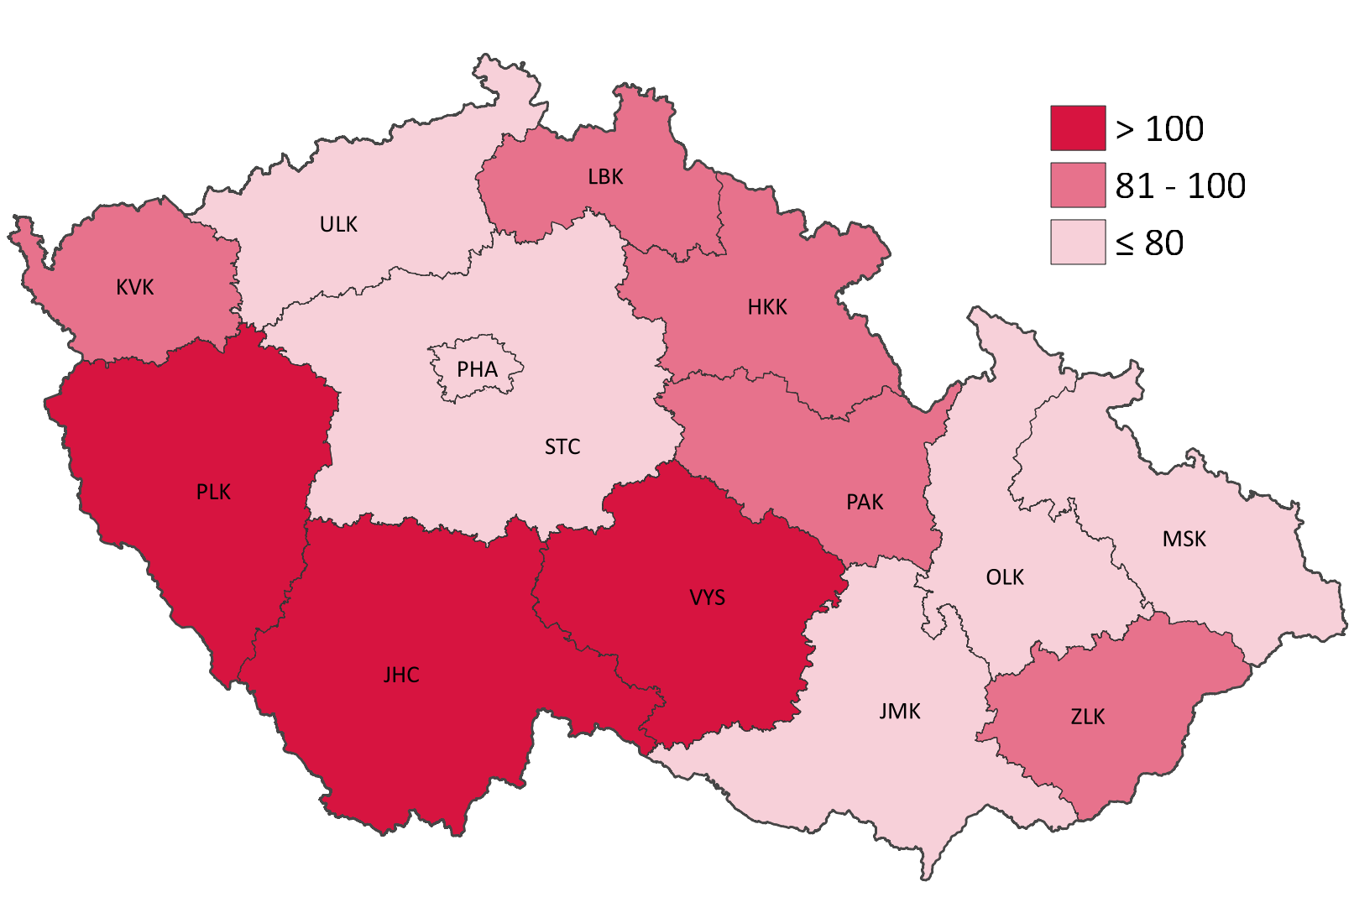
Počet úvazků lékařů ZZS na 100tis. výjezdů daného kraje
Úvazky: výkazy
Zdroj: E (MZ) 4-01 - Roční výkaz o zaměstnavatelích, evidenčním počtu zaměstnanců, smluvních pracovnících a odměňování; NRHZS
Počet úvazků lékařů ZZS
na 100tis. výjezdů daného kraje
 | N úvazků | N výjezdů
 | 63,6 | 52 039
 | 76,1 | 64 491
 | 46,3 | 42 848
 | 44,5 | 45 395
 | 47,3 | 49 594
 | 42,6 | 48 232
 | 30,6 | 35 833
 | 42,6 | 51 177
 | 76,4 | 95 642
 | 770,4 | 967 808
 | 42,2 | 53 543
 | 81,8 | 116 755
 | 79,2 | 120 192
 | 53,2 | 85 609
 | 43,9 | 106 458
Kraj ZZS
Počet výjezdů je k roku 2023.
Notes:
20240417HK1,JJ3,VB1

Slide 27
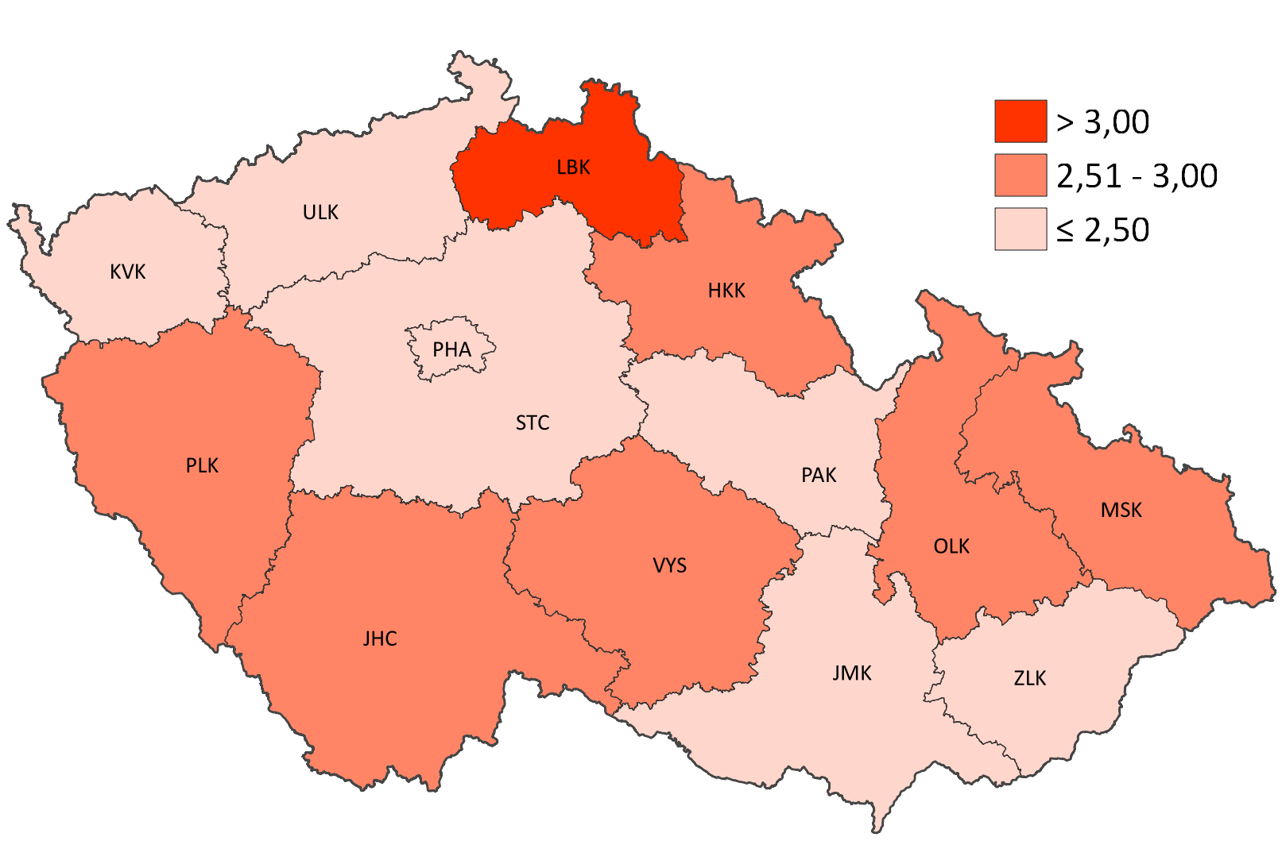
Počet úvazků lékařů ZZS na 100tis. km výjezdů
Úvazky: výkazy
Zdroj: E (MZ) 4-01 - Roční výkaz o zaměstnavatelích, evidenčním počtu zaměstnanců, smluvních pracovnících a odměňování; NRHZS
Počet úvazků lékařů ZZS
na 100tis. km dojezdové vzdálenosti
 | N Úvazků | Suma km
 | 47,3 | 1 495 565
 | 81,8 | 2 889 411
 | 76,1 | 2 755 700
 | 42,2 | 1 536 052
 | 46,3 | 1 719 792
 | 63,6 | 2 411 903
 | 42,6 | 1 641 234
 | 43,9 | 1 762 778
 | 76,4 | 3 086 112
 | 770,4 | 31 646 784
 | 44,5 | 1 857 646
 | 53,2 | 2 230 675
 | 42,6 | 1 899 430
 | 30,6 | 1 386 137
 | 79,2 | 4 974 349
Kraj ZZS
Počet výjezdů je k roku 2023.
Notes:
20240417HK1,JJ3,VB1

Slide 28
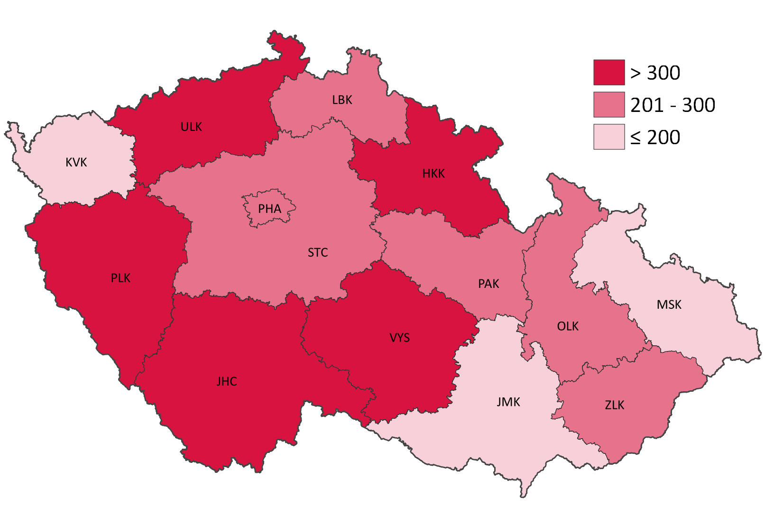
Počet úvazků zdravot. záchranářů ZZS na 100tis. výjezdů daného kraje
Zdroj: E (MZ) 4-01 - Roční výkaz o zaměstnavatelích, evidenčním počtu zaměstnanců, smluvních pracovnících a odměňování; NRHZS
Počet úvazků zdravotnických záchranářů ZZS
na 100tis. výjezdů daného kraje
Úvazky: výkazy
 | N úvazků | N výjezdů
 | 309,6 | 48 232
 | 368,7 | 64 491
 | 199,4 | 42 848
 | 177,7 | 52 039
 | 262,6 | 85 609
 | 2766,2 | 967 808
 | 123,8 | 45 395
 | 130,6 | 49 594
 | 131,7 | 51 177
 | 308,9 | 120 192
 | 262,1 | 106 458
 | 115,0 | 53 543
 | 59,8 | 35 833
 | 157,2 | 95 642
 | 159,2 | 116 755
Kraj ZZS
Počet výjezdů je k roku 2023.
Notes:
20240417HK1,JJ3,VB1

Slide 29
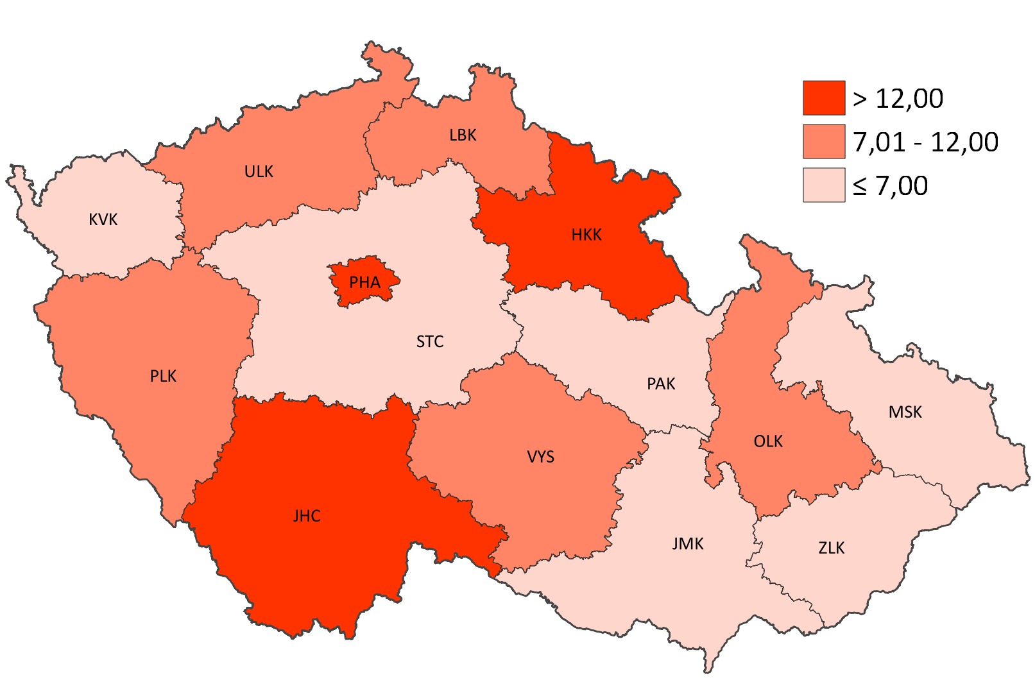
Počet úvazků zdravot. záchranářů ZZS na 100tis. km výjezdů
Zdroj: E (MZ) 4-01 - Roční výkaz o zaměstnavatelích, evidenčním počtu zaměstnanců, smluvních pracovnících a odměňování; NRHZS
Počet úvazků zdravotnických záchranářů ZZS
na 100tis. km dojezdové vzdálenosti
Úvazky: výkazy
 | N úvazků | Suma km
 | 309,6 | 1 641 234
 | 262,1 | 1 762 778
 | 368,7 | 2 755 700
 | 262,6 | 2 230 675
 | 199,4 | 1 719 792
 | 2766,2 | 31 646 784
 | 130,6 | 1 495 565
 | 115,0 | 1 536 052
 | 177,7 | 2 411 903
 | 131,7 | 1 899 430
 | 123,8 | 1 857 646
 | 308,9 | 4 974 349
 | 159,2 | 2 889 411
 | 157,2 | 3 086 112
 | 59,8 | 1 386 137
Kraj ZZS
Počet výjezdů je k roku 2023.
Notes:
20240417HK1,JJ3,VB1

Slide 30
Stávající kapacity ZZ

Slide 31
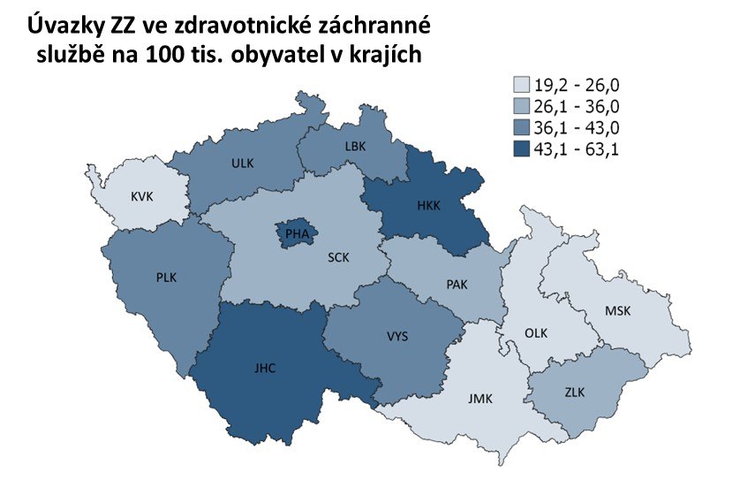
Povolání zdravotnický záchranář
podle § 18 zákona č. 96/2004 Sb. o nelékařských zdravotnických povoláních
Zdroj: Národní registr zdravotnických pracovníků (NRZP) k 30. 9. 2023
 | N | %
Celkový počet evidovaných pracovníků | 5 845 | -
Počet aktivních pracovníků | 4 740 | 100,00%
- z toho v ZZS | 3 079 | 64,96%
- z toho v jiném typu zařízení | 2 263 | 47,74%
Dle dostupných dat tvoří kapacita zdravotnických záchranářů v českém zdravotnictví 4 075 úvazků. Průměrný úvazek nutričního terapeuta činí 0,86.

Slide 32
Úvazky zdravotnických záchranářů v krajích
zdroj dat: E(MZ) 4-01 o zaměstnavatelích, evidenčním počtu zaměstnanců, smluvních pracovnících a odměňování za rok 2022 + NRHZS
 | CELKEM |  | Zdravotnická záchranná služba (ZZS)
Kraj | Úvazky (přepočtený počet) | Úvazky na 100 000 obyvatel | Úvazky (přepočtený počet) | Úvazky na 100 000 obyvatel
Hlavní město Praha | 711.0 | 53.1 | 284.2 | 21.2
Jihočeský kraj | 408.0 | 62.8 | 320.3 | 49.3
Jihomoravský kraj | 328.7 | 27.2 | 183.9 | 15.2
Karlovarský kraj | 64.1 | 22.0 | 48.2 | 16.5
Kraj Vysočina | 210.0 | 41.0 | 197.5 | 38.5
Královéhradecký kraj | 348.5 | 63.1 | 290.9 | 52.6
Liberecký kraj | 195.9 | 43.9 | 140.1 | 31.4
Moravskoslezský kraj | 255.7 | 21.5 | 176.9 | 14.9
Olomoucký kraj | 159.0 | 25.2 | 87.1 | 13.8
Pardubický kraj | 154.8 | 29.4 | 120.2 | 22.9
Plzeňský kraj | 266.5 | 44.6 | 139.8 | 23.4
Středočeský kraj | 468.5 | 32.8 | 376.6 | 26.4
Ústecký kraj | 295.7 | 36.5 | 250.9 | 31.0
Zlínský kraj | 208.4 | 36.0 | 153.5 | 26.5
ČR | 4 075.0 | 37.9 | 2 770.1 | 25.7

Slide 33
Úvazky zdravotnických záchranářů dle typu poskytovatele
Zdroj: Výkaz
E (MZ) 2-01, E (MZ) 3-01 a E (MZ) 4-01 2022
Druh PZS | Počet úvazků
Fakultní nemocnice | 593 | Poskytovatel akutní lůžkové péče
Nemocnice | 576
Specializovaná nemocnice | 8
Léčebna pro dlouhodobě nemocné (LDN) | 0 | Poskytovatel ostatní lůžkové péče
Další lůžkové zařízení | 4 | Poskytovatel ostatní lůžkové péče
Nemocnice následné péče | 1
Lázeňská léčebna | 1 | Poskytovatel nelůžkové péče
Lékárna | 2
Poskytovatel amb. služeb (do 5 oborů) | 0
Poskytovatel amb. služeb (nad 5 oborů) | 3
Přeprava pacientů neodkladné péče | 73
Samostatná ordinace lékaře specialisty | 2
Samostatná ordinace PL - stomatologa | 1
Samostatné zařízení nelékaře - jiné | 1
Sdružení ambulantních zařízení | 11
Zdravotnická dopravní služba | 27
Zdravotnická zachranná služba | 2 770
CELKEM | 4 075
ALP: 1 177 úvazků
ZZ
ZZS: 2 770 úvazků

Slide 34
Závěr mapování kapacit
V současných kapacitách ZZS (pozemní výjezdové skupiny, zdravotnická operační střediska) chybí min. 100 úvazků ZZ
+ dalších 300 – 700 úvazků ZZ odejde do důchodu v následujících 5 – 10 letech. + všeobecné sestry na ZZS: 700 úvazků
Další úvazkové kapacity bude nárokovat akutní lůžková péče a terénní zdravotnické služby
+ je nutné počítat až se zdvojnásobením produkce ZZS do roku 2035 - 2040

Slide 35
Produkce a efektivita vzdělavatelů
a plán podpory vzdělávání

Slide 36
Počty nově získaných odborných způsobilostí zdravotnický záchranář
Počet osob
Roční průměr: 324 absolventů
Až 75% - 80% nastupuje do zdravotnické praxe
Rok
 | 2015 | 2016 | 2017 | 2018 | 2019 | 2020 | 2021 | 2022 | 2023*
Muži | 223 | 173 | 132 | 191 | 203 | 185 | 212 | 151 | 110
Ženy | 169 | 121 | 110 | 152 | 154 | 138 | 194 | 167 | 134
CELKEM | 392 | 294 | 242 | 343 | 357 | 323 | 406 | 318 | 244
- z toho nastoupilo do zaměstnání ve zdravotnictví | 289 | 234 | 190 | 248 | 288 | 256 | 314 | 200 | 92 *
 | 73.7% | 79.6% | 78.5% | 72.3% | 80.7% | 79.3% | 77.3% | 62.9% | 37.7%*
- z toho nastoupilo do zaměstnání jako zdravotnický záchranář | 243 | 199 | 162 | 209 | 235 | 216 | 247 | 169 | 62 *
 | 62,0% | 67,7% | 66,9% | 60,9% | 65,8% | 66,9% | 60,8% | 53,1% | 25,4%*
Zdroj: Národní registr zdravotnických pracovníků (NR-ZP), stav 30. 9. 2023
* předběžné údaje

Slide 37
Počty nových studentů a absolventů ošetřovatelských oborů
Zdroj: statistiky Ministerstva školství, mládeže a tělovýchovy (MŠMT)
 |  |  | 2015 | 2016 | 2017 | 2018 | 2019 | 2020 | 2021 | 2022
Noví studenti | § 5 Všeobecná sestra | VOŠ | 1254 | 1089 | 1018 | 826 | 939 | 1096 | 1488 | 1390
 |  | VŠ | 1222 | 1301 | 1274 | 1214 | 1170 | 1208 | 1409 | 1222
 | § 5a Dětská sestra | VOŠ |  |  |  | 84 | 263 | 239 | 244 | 259
 |  | VŠ |  |  |  |  | 70 | 148 | 199 | 177
 | § 6 Porodní asistentka | VŠ | 296 | 275 | 299 | 321 | 288 | 321 | 365 | 332
 | § 18 Zdravotnický záchranář | VOŠ | 318 | 321 | 267 | 286 | X | X | X | X
 |  | VŠ | 292 | 262 | 360 | 361 | 431 | 430 | 527 | 465
 | § 21b Praktická sestra | SŠ | 2521 | 2814 | 3266 | 3180 | 3390 | 3433 | 3782 | 3741
 | § 36 Ošetřovatel | SŠ | 416 | 448 | 489 | 513 | 608 | 520 | 630 | 815
Absolventi | § 5 Všeobecná sestra | VOŠ | 710 | 690 | 650 | 606 | 581 | 585 | 542 | 577
 |  | VŠ | 954 | 984 | 844 | 868 | 819 | 733 | 691 | 698
 | § 5a Dětská sestra | VOŠ |  |  |  |  |  |  | 63 | 146
 |  | VŠ |  |  |  |  |  |  |  | 27
 | § 6 Porodní asistentka | VŠ | 224 | 199 | 196 | 207 | 171 | 195 | 190 | 191
 | § 18 Zdravotnický záchranář | VOŠ | 210 | 142 | 162 | 163 | 184 | 135 | 160 | 79
 |  | VŠ | 187 | 162 | 157 | 170 | 195 | 174 | 215 | 214
 | § 21b Praktická sestra | SŠ | 1765 | 1614 | 1585 | 1464 | 1665 | 1784 | 2629 | 2283
 | § 36 Ošetřovatel | SŠ | 279 | 286 | 370 | 371 | 407 | 444 | 457 | 449
VŠ = vysoká škola, VOŠ = vyšší odborná škola, SŠ = střední škola

Slide 38
Získané odborné způsobilosti v ošetřovatelských oborech v čase podle NRZP
Zdroj: Národní registr zdravotnických pracovníků (NRZP) k 1. 9. 2023
Výběr absolventů pro další analýzy
S ohledem na spuštění NRZP do ostrého provozu od roku 2018 jsou do další analýzy vybráni absolventi za období 2018–2022.
Počet osob
Rok získání odborné způsobilosti
 | 2010 | 2011 | 2012 | 2013 | 2014 | 2015 | 2016 | 2017 | 2018 | 2019 | 2020 | 2021 | 2022 | 2018–2022
§ 5 Všeobecná sestra | 1 059 | 1 612 | 1 716 | 1 504 | 1 611 | 1 638 | 1 681 | 1 353 | 1 527 | 1 477 | 1 391 | 1 450 | 1 368 | 7 213
§ 5a Dětská sestra | 12 | 2 | 20 | 15 | 11 |  |  | 1 | 3 | 3 | 1 | 54 | 130 | 191
§ 6 Porodní asistentka | 227 | 267 | 257 | 236 | 254 | 224 | 208 | 198 | 211 | 178 | 195 | 200 | 183 | 967
§ 18 Zdravotnický záchranář | 228 | 277 | 334 | 279 | 345 | 392 | 294 | 242 | 343 | 357 | 323 | 406 | 318 | 1 747
§ 21b Praktická sestra | 479 | 266 | 395 | 412 | 610 | 626 | 686 | 775 | 1 485 | 1 566 | 1 711 | 2 259 | 1 666 | 8 687
§ 36 Ošetřovatel | 17 | 12 | 12 | 30 | 52 | 59 | 85 | 140 | 411 | 417 | 443 | 425 | 385 | 2 081
§ 42 Sanitář | 389 | 383 | 331 | 217 | 315 | 303 | 328 | 542 | 867 | 1 051 | 934 | 1 566 | 1 511 | 5 929

Slide 39
Absolventi/uznané odbornosti z let 2018–2022 a jejich stav zaměstnání k 31. 3. 2023
Zdroj: Národní registr zdravotnických pracovníků (NRZP) k 1. 9. 2023 + Národní registr hrazených zdravotních služeb (NRHZS) k 31. 3. 2023
Zaměstnán na pozici dle odbornosti Evidován na pozici dle odbornosti, úvazek=0
Jiné zaměstnání ve zdravotnictví Bez zaměstnání ve zdravotnictví
Odborná způsobilost:
§ 5 Všeobecná sestra
§ 5a Dětská sestra
§ 6 Porodní asistentka
§ 18 Zdravotnický záchranář
§ 21b Praktická sestra
§ 36 Ošetřovatel
§ 42 Sanitář
N = 7 213
N = 191
N = 967
N = 1 747
N = 8 687
N = 2 081
N = 5 929
Zaměstnán na pozici dle odbornosti: osoba zaměstnaná u poskytovatele zdravotních služeb na pracovní pozici dle získané odborné způsobilosti
Evidován na pozici dle odbornosti, úvazek=0: osoba evidovaná u poskytovatele zdravotních služeb na pracovní pozici dle získané odborné způsobilosti s nulovým úvazkem (aktuálně mimo aktivní stav, např. na mateřské či rodičovské dovolené)
Jiné zaměstnání ve zdravotnictví: osoba zaměstnaná u poskytovatele zdravotních služeb na jiné pracovní pozici než dle získané odborné způsobilosti
Bez zaměstnání ve zdravotnictví: osoba bez zjištěného zaměstnání ve zdravotnictví dle NRHZS

Slide 40
VYBRANÉ PROFESE NLZP S VYSOKOU PRIORITOU PRO POSÍLENÍ KAPACIT
Odbornost
Hlavní důvody výběru
Demografické stárnutí populace všeobecných a dětských sester ohrožující > 30% dostupné kapacity v následujících cca 10 letech. Chybějící stávající kapacity ve výši až 2 500 úvazků a potřeba dalšího navýšení personálních kapacit (1 500 – 3 000 úvazků).
Všeobecná sestra
Dětská sestra
Porodní asistentka
Rizikové demografické stárnutí populace radiologických asistentů ohrožující 21% dostupné kapacity v následujících cca 10 letech. Chybějící kapacity k pokrytí stávající RT infrastruktury a přístrojového vybavení.
Radiologický asistent
Kapacitní potřeba z důvodu stárnutí populace ZZ a navyšující je potřeby péče. Nutnost alespoň částečně kompenzovat ukončení vzdělávání této profese na VOŠ v roce 2019 (výpadek pětileté produkce absolventů ve výši cca 700 ZZ).
Zdravotnický záchranář
V následné a dlouhodobé péči, v zdravotně sociálních službách, je hlášená úvazková kapacita NT méně než poloviční proti optimálnímu stavu. Chybí minimálně 280 úvazků NT v lůžkové péče a dalších cca 950 úvazků k posílení sociálně zdravotních a komunitních ošetřovatelských služeb, včetně paliativní péče.
Nutriční terapeut

Slide 41
VYBRANÉ PROFESE NLZP S VYSOKOU PRIORITOU PRO POSÍLENÍ KAPACIT
Odbornost | Úvazkové požadavky vyplývající z demografických a kapacitních modelů (predikce na 12 let)
Všeobecná sestra Dětská sestra Porodní asistentka | Potřeba výchovy až 30 000 absolventů během cca 10 – 12 let s nejvyšším důrazem na obor Všeobecná sestra.
Radiologický asistent | Demografická a kapacitní potřeba > 1 500 úvazků.
Zdravotnický záchranář | Kapacitní potřeba > 1 700 úvazků + kompenzace ukončení studií na VOŠ (1 600 úvazků).
Nutriční terapeut | Kapacitní potřeba > 1 200 úvazků.

Slide 42
Připravovaný program podpory vzdělávání: zapojené vysoké školy
K programu podpory vzdělávání NLZP je přihlásilo 6 lékařských fakult a 11 dalších vysokých škol zapojených do výuky vybraných profesí NLZP .
Lékařské fakulty
Ostatní VŠ
ZSF Jihočeská univerzita v Českých Budějovicích
FVP Slezská univerzita v Opavě
FZS Technická univerzita v Liberci
FZS Univerzita J. E. Purkyně v Ústí nad Labem
FZS Univerzita Pardubice
Vysoká škola polytechnická Jihlava
Vysoká škola zdravotnická, o.p.s.;
FZS Západočeská univerzita v Plzni
FBMI ČVUT
Fakulta humanitních studií, Univerzita Tomáše Bati ve Zlíně
Fakulta zdravotnických věd UP Olomouc
1.LF UK
2.LF UK
3. LF UK
LF HK
LF MU
LF OSU

Slide 43
Navržený model programu: základní parametry a celková produkce
Σ 21 556 VŠ absolventů
Zapojené VŠ
Navýšení počtu studií o 20%
Diferencované navýšení počtu studií dle potřeby oborů s nejvyšší vahou pro obor Všeobecná sestra (+40%)
Předpokládaná úspěšnost studia: 70%
Posílení úvazkové kapacity vyučujících
Postupné snižování poměru studií na 1 úvazek učitele: 10 -> 7 -> 6
Navýšení průměrné normované učitele na 56 tis. Kč
Platba kryjící náklady za 1 studento-rok: 192 tis. Kč
  Meziroční valorizace 5%
Celková produkce za 12 let trvání programu
  Všeobecná sestra: 11 078
  Porodní asistentka: 2 539
  Dětská sestra: 1 547
  Radiologický asistent: 1 728
  Zdravot. záchranář: 3 573
  Nutriční terapeut: 1 250

Slide 44
Navržený model programu: celková produkce kumulativně

Slide 45
Σ 13,835 mld Kč
Navržený model programu: celkové náklady
Modelový příspěvek na studium vybraných NLZP programů kryjící náklady - celkem tis. Kč
Modelový nárůst příspěvku na studium vůči r. 2022 (tis. Kč)
Navýšení financování proti roku 2022 (v mil Kč)
Rok1 | Rok2 | Rok3 | Rok4 | Rok5 | Rok6 | Rok7 | Rok8 | Rok9 | Rok10 | Rok11 | Rok12
+426,6 | +605,6 | +798,7 | +892,1 | +990,1 | +1093,2 | +1201,3 | +1314,9 | +1434,1 | +1559,3 | +1690,8 | +1828,8

Slide 46
DĚKUJI ZA POZORNOST

